Slide 1
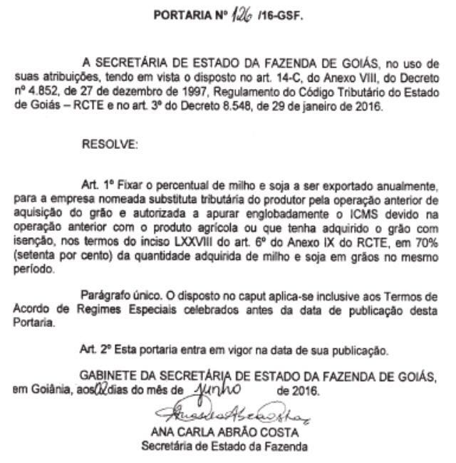
O QUE É 70/30
70% DA SOJA E DO MILHO PODEM SER EXPORTADOS SEM INCIDÊNCIA DE ICMS
30% DEVEM PERMANECER NO ESTADO, E SE FOREM EXPORTADOS HAVERÁ A COBRANÇA DE 17% DE ICMS

Slide 2
O RESULTADO SERÁ
DESASTROSO PARA O
PRODUTOR !!!!!
SABE POR QUE?

Slide 3
PREÇO DA SOJA DISPONÍVEL – FOB (R$)
LOCAL/DATA | 10/02/2016 | 22/02/2016 | 25/02/2016 | VARIAÇÃO (%)
Porto Rio Grande | 80,50 | 81,50 | 80,00 | -0,63
Porto Paranaguá | 76,50 | 77,50 | 76,00 | -0,66
Porto Santos | 77,00 | 80,00 | 77,50 | 0,65
Rondonópolis/ MT | 67,00 | 68,50 | 67,50 | 0,74
Campo Grande/MS | 64,50 | 66,50 | 63,50 | -1,57
Rio Verde/ GO | 70,00 | 67,00 | 66,00 | -6,06
Cascavel/PR | 71,00 | 72,00 | 70,50 | -0,71
Goiatuba/ GO | 68,00 | 65,00 | 64,00 | -6,25
Fonte:Faeg
 | 10/02/2016 | 22/02/2016 | 25/02/2016 | VARIAÇÃO (%)
DÓLAR (US$) | 3,941 | 3,961 | 3,939 | -0,04
Fonte:Faeg

Slide 4
SIMULAÇÃO DE IMPACTO
SOJA:
PRODUÇÃO EM 2016: 10.240.000 TON
171.000.000 SACAS
ESTIMATIVA DE PREÇO AO PRODUTOR : +/- R$ 3,00/SC MENOR NA HORA DA VENDA
PERDA DE RENDA POR SAFRA NO ESTADO DE GOIÁS / SOJA:
R$ 512.000.000,00
FONTE: FAEG
FONTE: FAEG

Slide 5
SIMULAÇÃO DE IMPACTO
MILHO:
PRODUÇÃO EM 2016: 9.110.000 TON
151.800.000 SACAS
ESTIMATIVA DE PREÇO AO PRODUTOR : +/- R$ 5,00/SC MENOR NA HORA DA VENDA
PERDA DE RENDA POR SAFRA NO ESTADO DE GOIÁS / MILHO:
R$ 759.000.000,00
FONTE: FAEG

Slide 6
PORTANTO HAVERÁ UMA TRANSFERÊNCIA DE CERCA DE
R$ 1.271.000.000,00
1,27 BILHÃO
DO PRODUTOR PARA A INDÚSTRIA

Slide 7
E O GOVERNO?

Slide 8
ARRECADARÁ CERCA DE
R$ 110.500.000,00
POIS SÓ COBRARÁ ICMS DE +/-228.000 TON DE SOJA E DE +/- 967.000 TON DE MILHO, QUE É O EXCESSO DE PRODUTO A SER TRIBUTADO!!!

Slide 9
EXEMPLO DE CÁLCULO PARA SOJA
Produção 2016 = 10.240 mil/ton.
Exportação livre (70%) = 7.168 mil/ton.
Retenção do Estado (30%) = 3.072 mil/ton.
Exportação 2015 = 3.300 mil/ton.
Soja tributada (17%) = 228 mil/ton.

Slide 10
RESERVA DE MERCADO !!!!!
AUMENTO DE CUSTOS AO SETOR PRODUTIVO

